Slide 1
Journée des ouvrages d’art – 4 mai 2022 - Marlagne
Conséquences des inondations de juillet 2021
Partie 1 : Introduction et Gestion de l’urgence

Slide 2
Chronologie
13 juillet :
Vigilance
Actions
14 juillet :
Fermeture navigation
Ouverture des barrages
Interventions barrage Monsin
Interventions écluses de Monsin et Lanaye
Rehausses anti-crue sur l’Ourthe

Slide 3
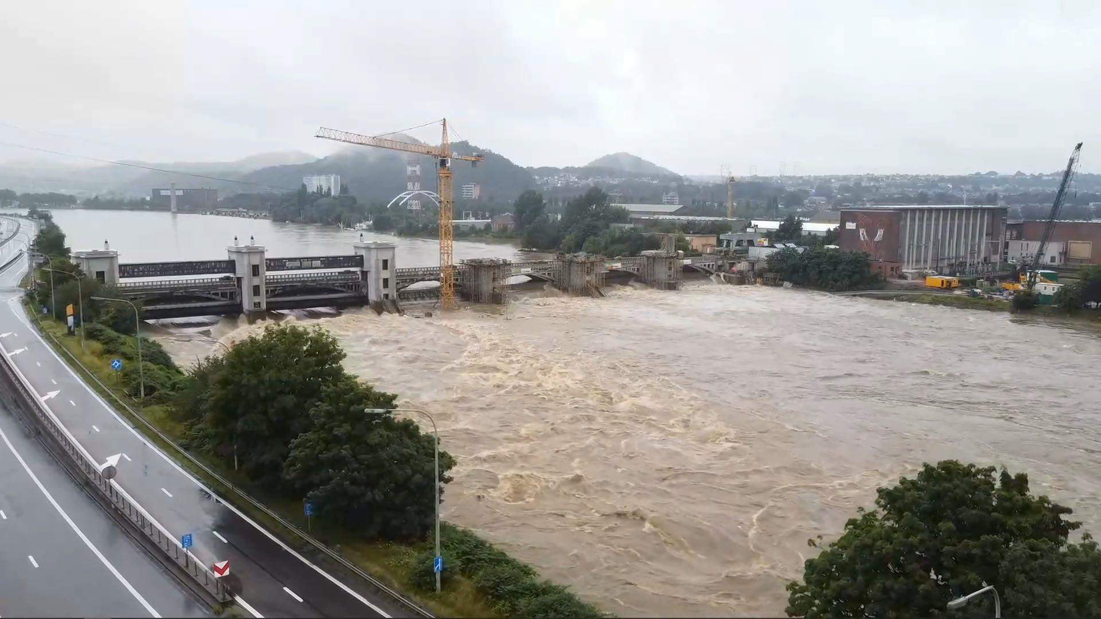

Slide 4
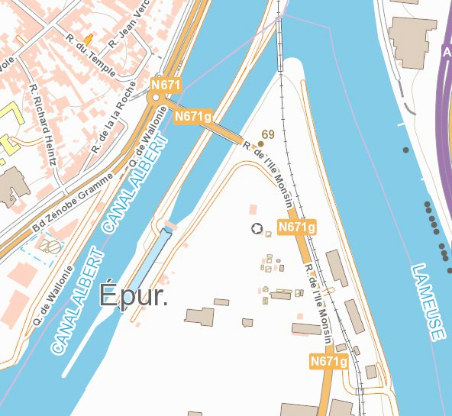
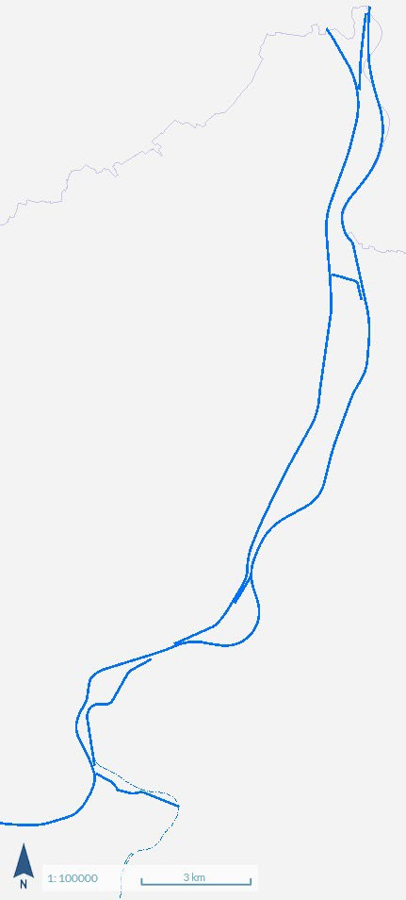
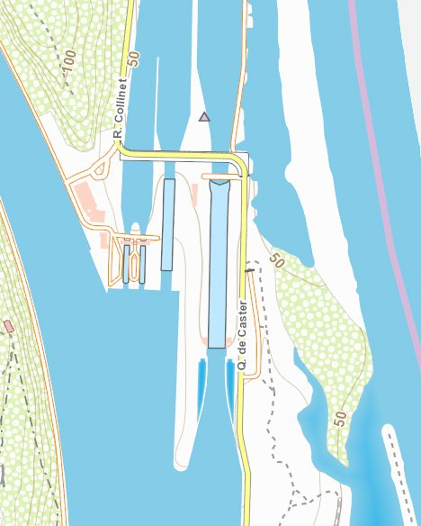
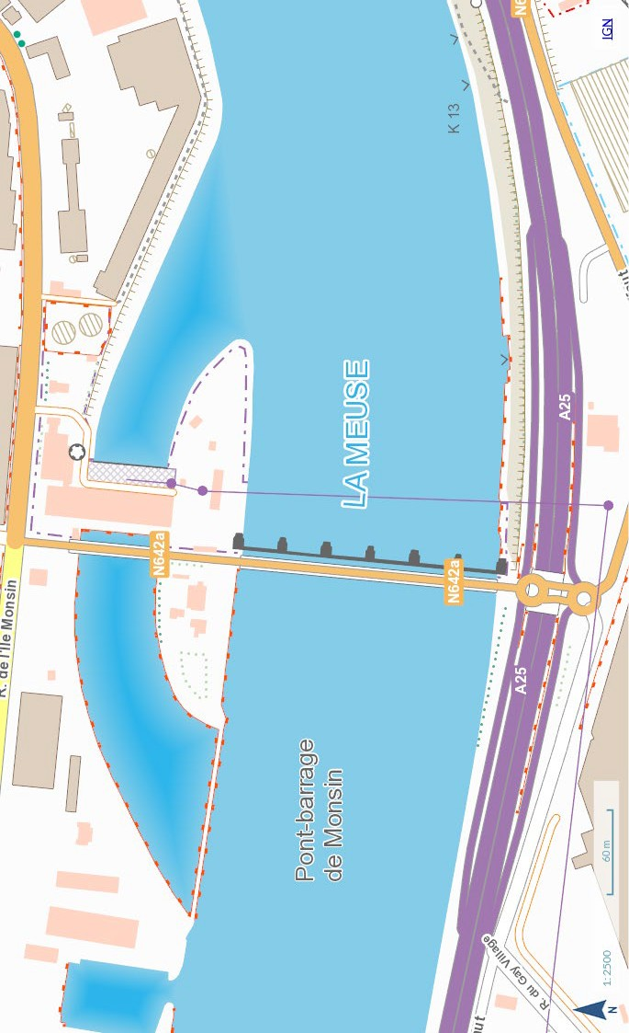
Lanaye
300-400m³/s
50-70m³/s
Visé
80m³/s
160m³/s
Oupeye
a
Herstal
Monsin
Barrage de Monsin : 2 123 m³/s Solutions additionnelles : 826 – 946 m³/s
Liège
TOTAL : 2 949 – 3 069 m³/s

Slide 5
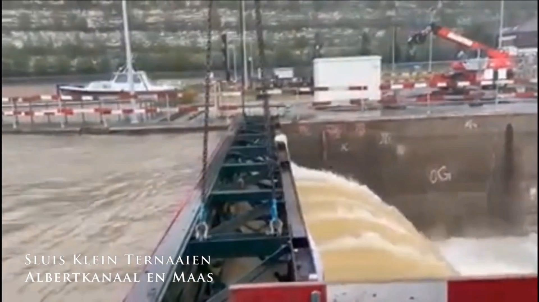
Chronologie
15 juillet - Retrait batardeau supérieur Lanaye écluse 16m

Slide 6
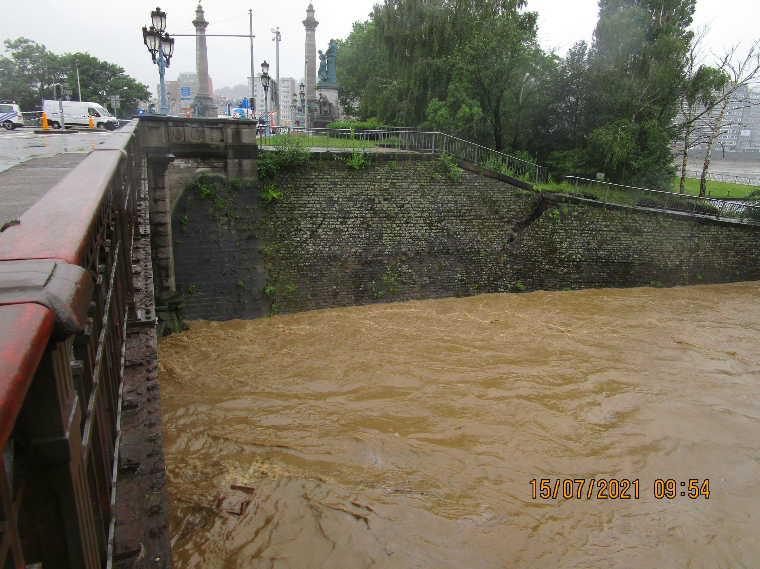
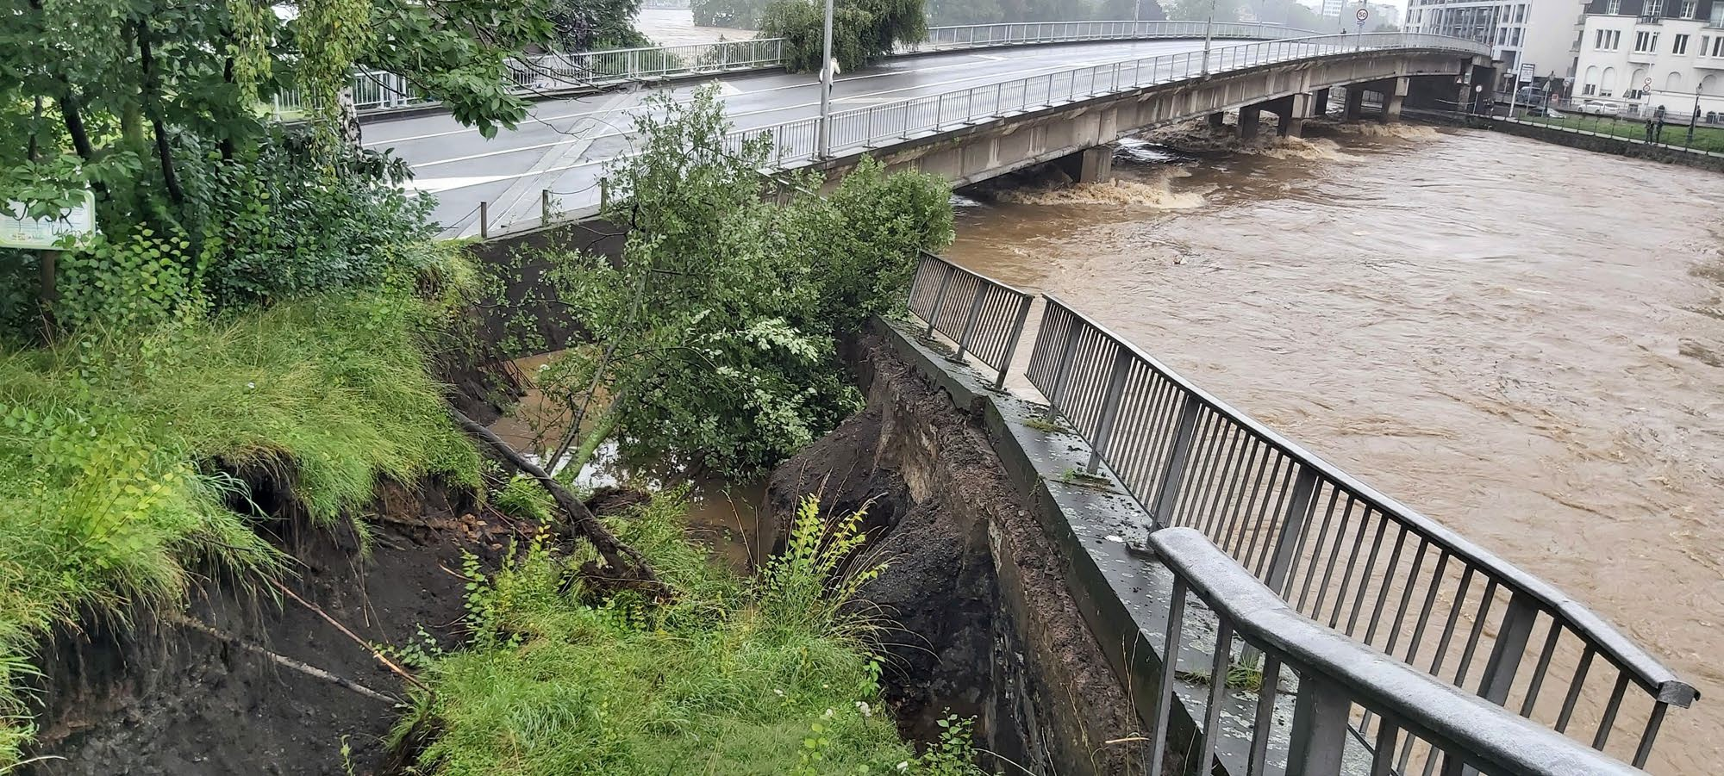
Chronologie
15 juillet
Inondation généralisée
Constat d’effondrement des berges Fétinne
Fermeture E25 au droit du barrage de Monsin
Risque majeur canal Albert – Evacuations

Slide 7
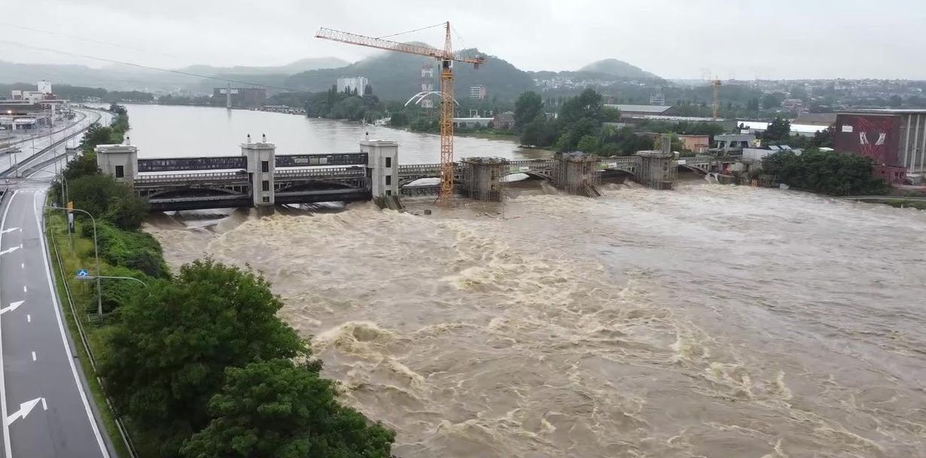
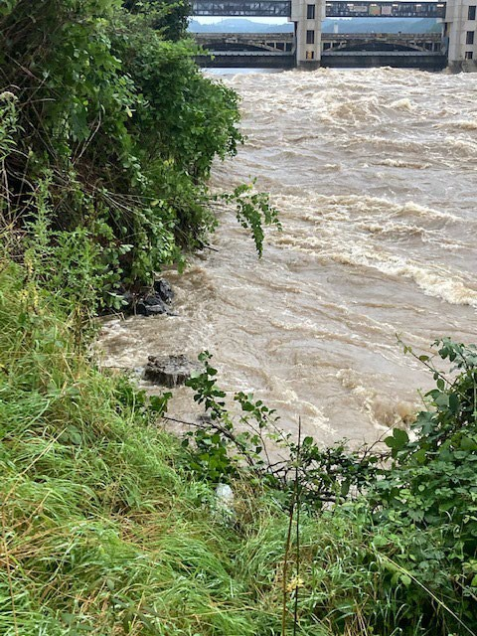
Chronologie
16 juillet
- Constat d’effondrement berge Monsin supportant E25

Slide 8
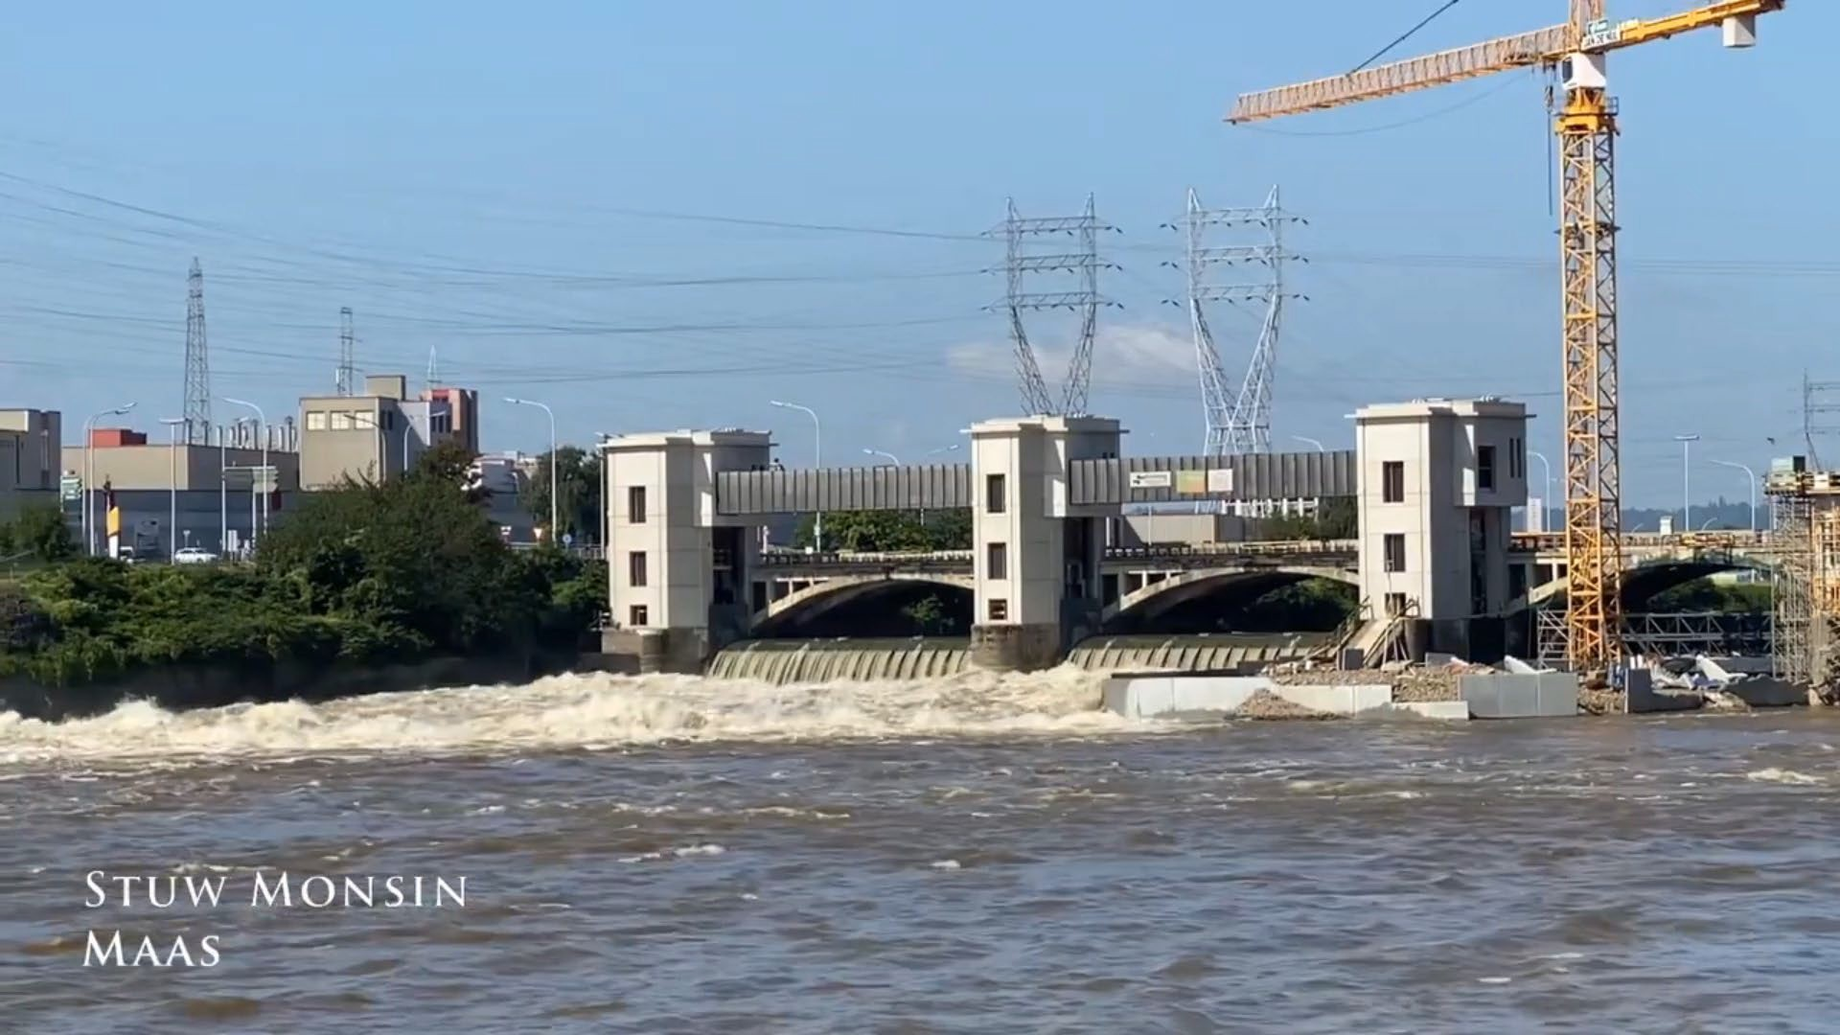
Chronologie
17 juillet
- Mise en place d’enrochements berge supportant E25

Slide 9
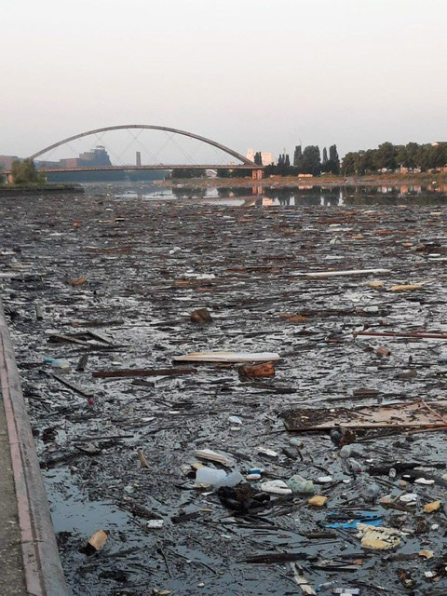
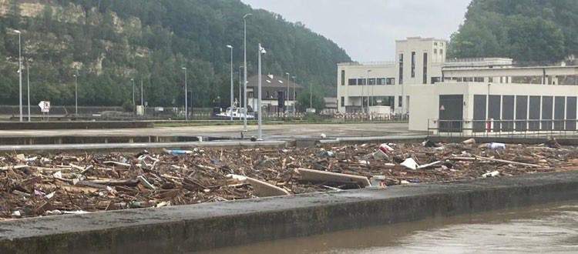
Chronologie
16 juillet
- Déchets canal Albert

Slide 10
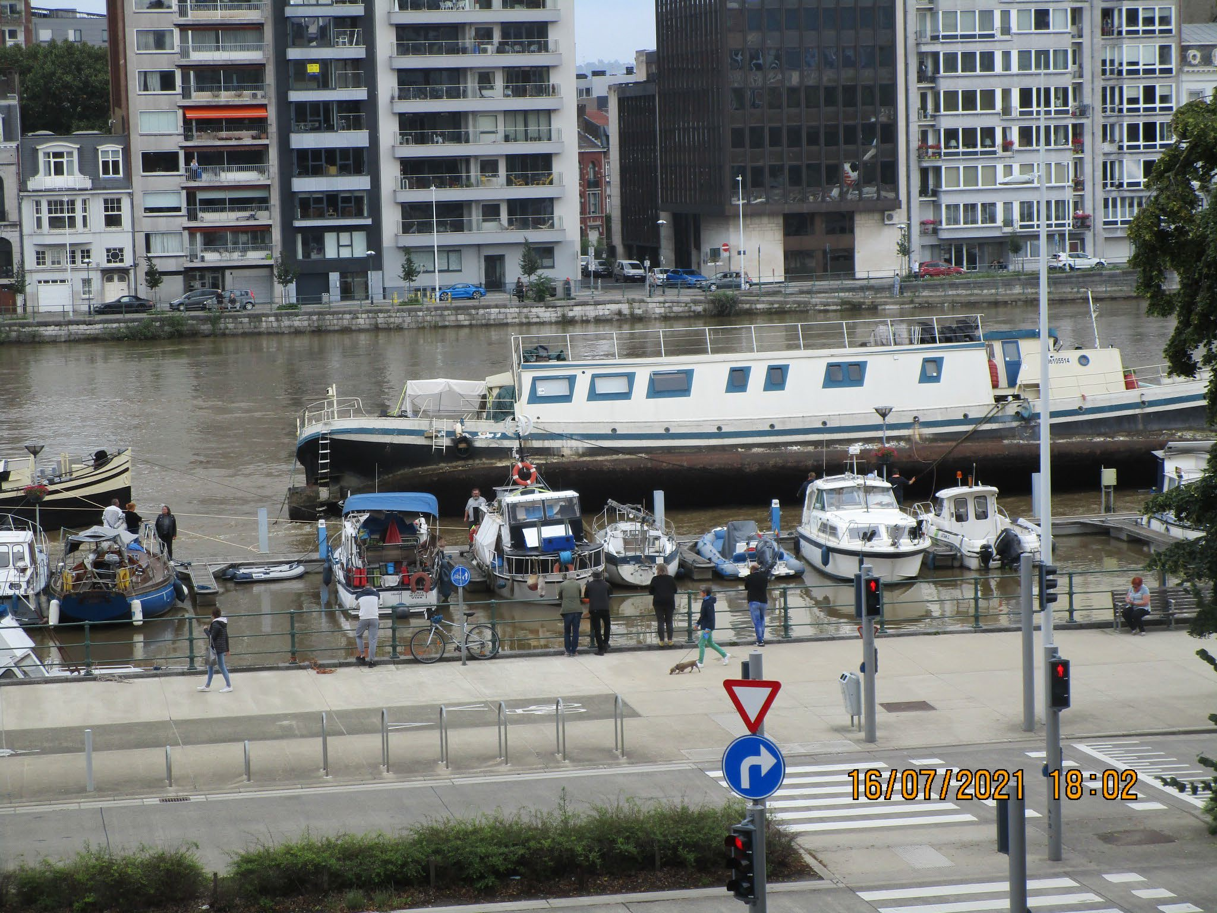
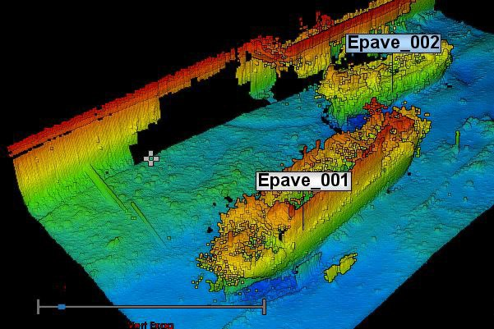
Chronologie
16 juillet
Echouage de deux bateaux centre de Liège
17 juillet
Consultation pour renflouage
19 juillet
Localisation scanner

Slide 11
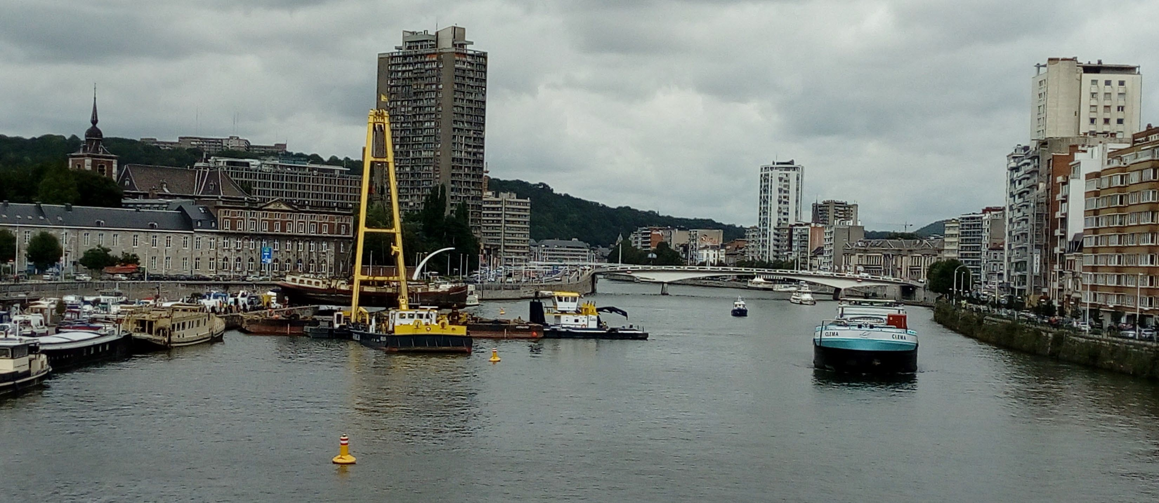
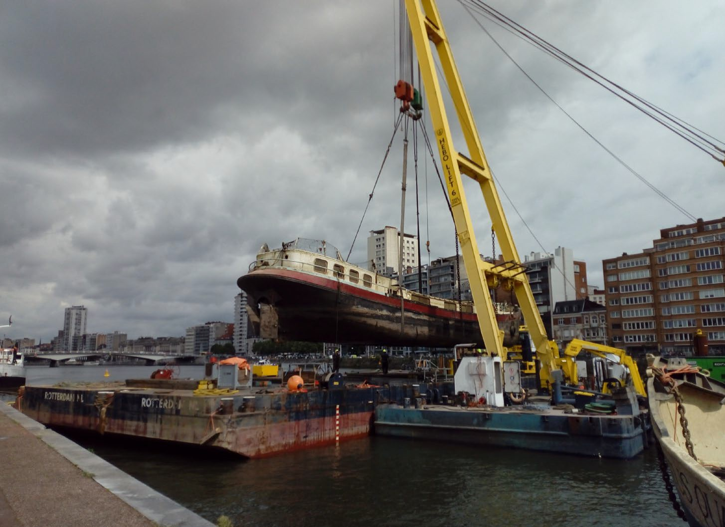
Chronologie
20 juillet
- Balisage passe navigable
24 – 26 août
- Renflouage

Slide 12
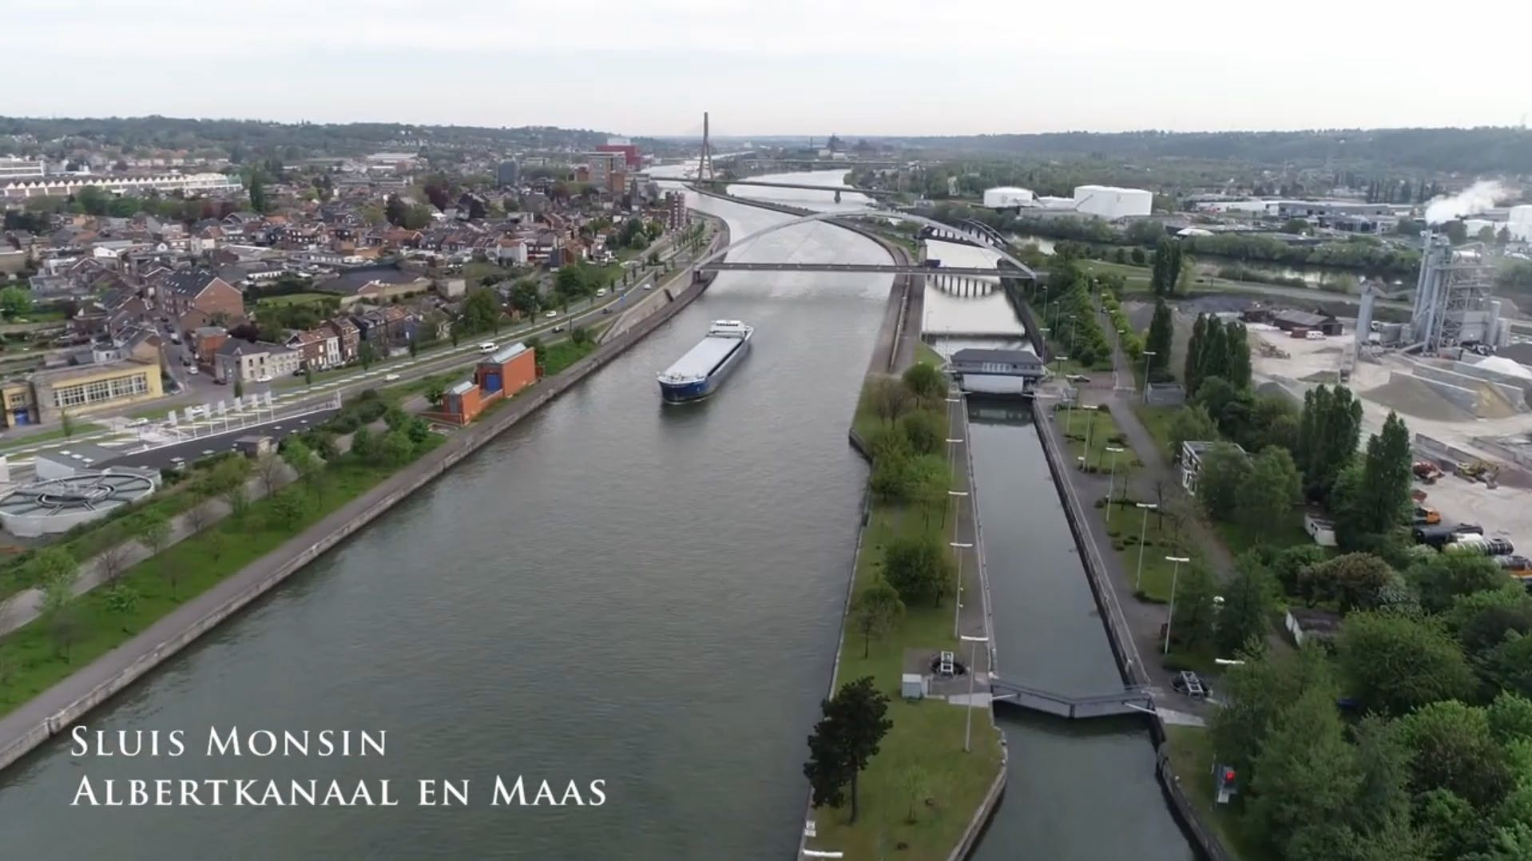

Slide 13
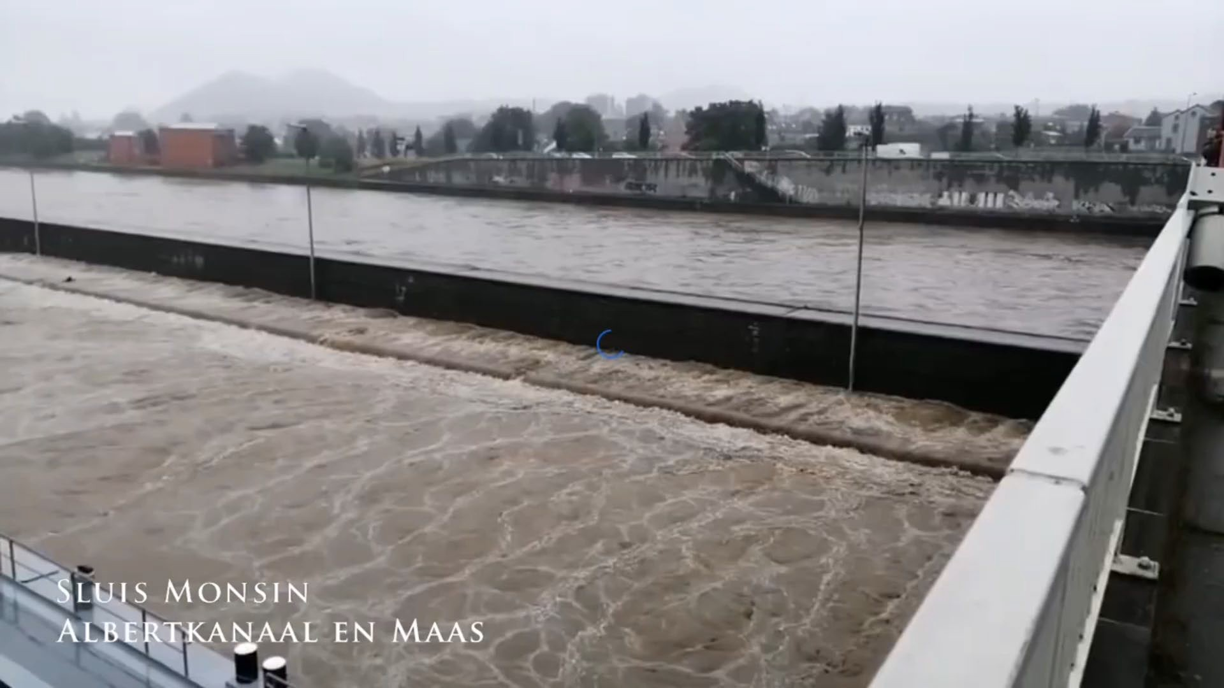

Slide 14
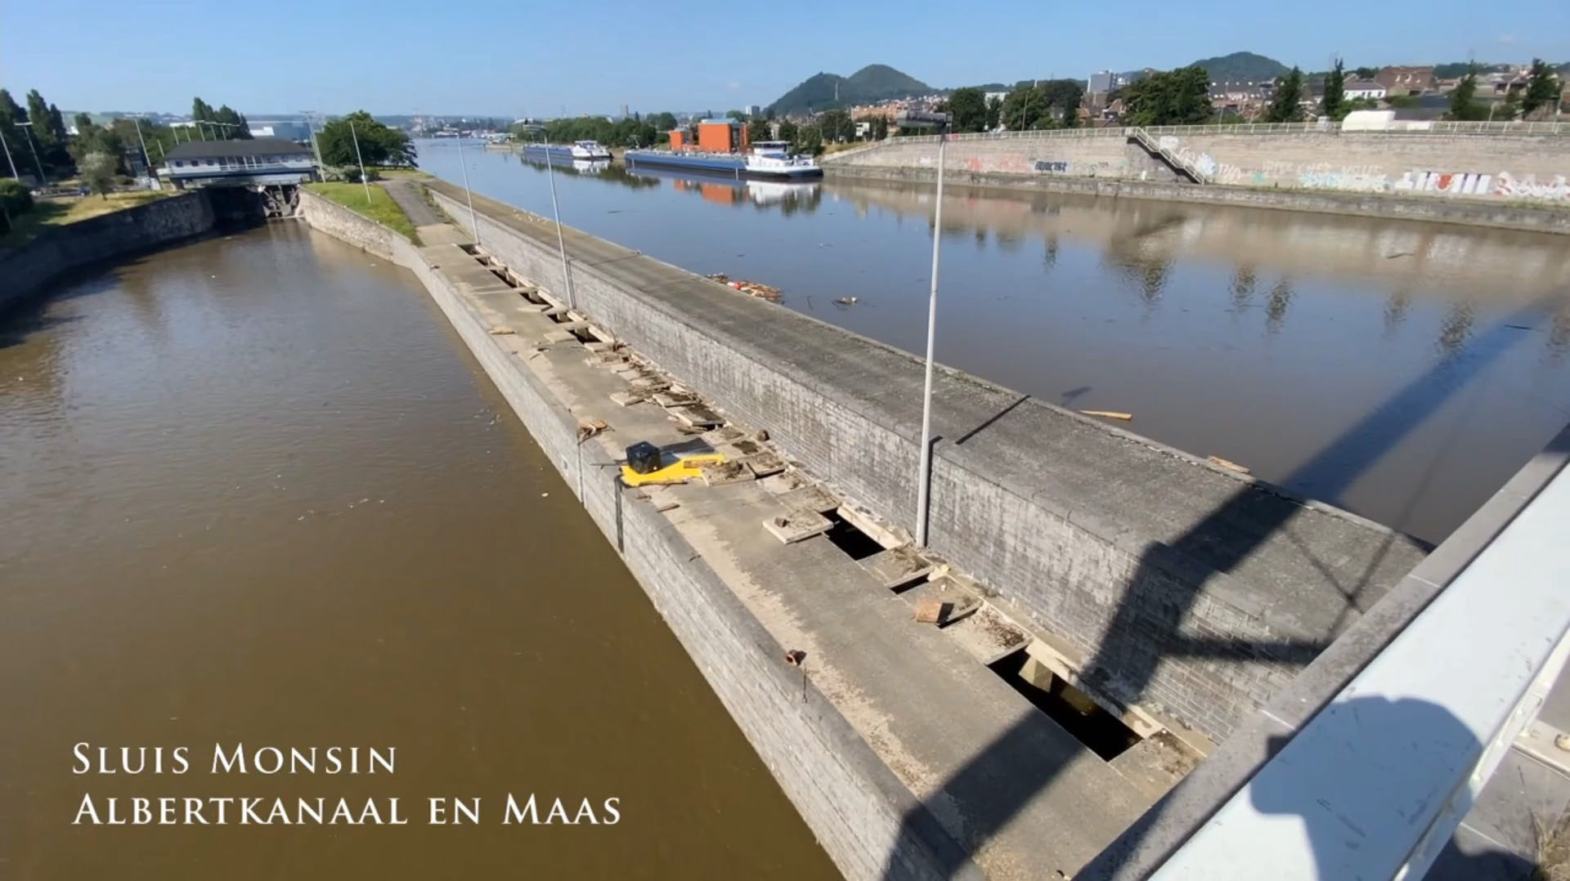

Slide 15
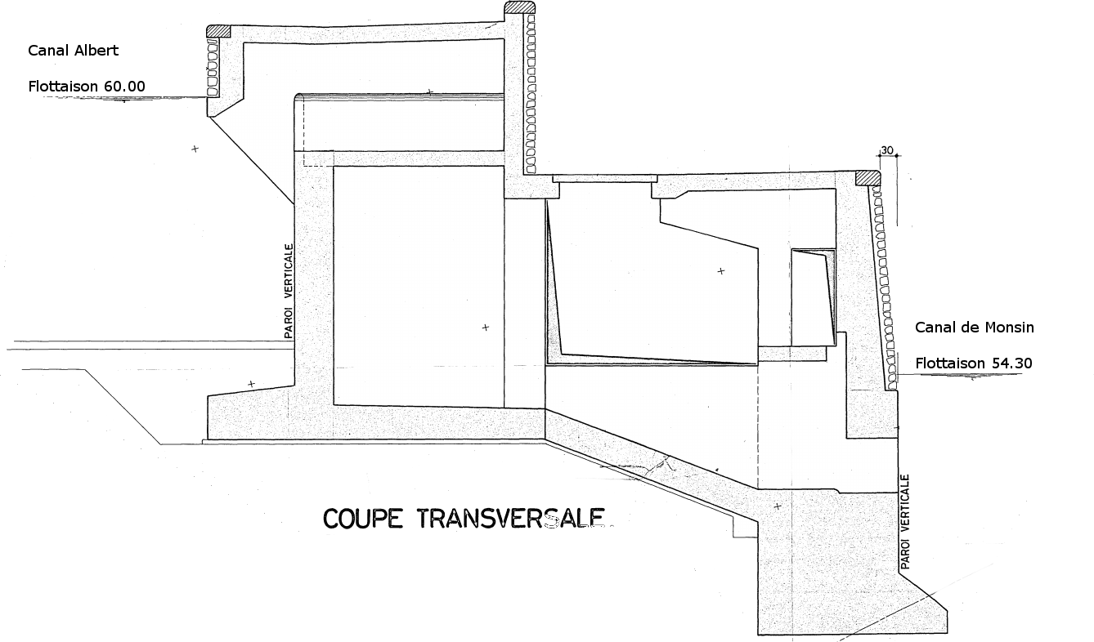

Slide 16
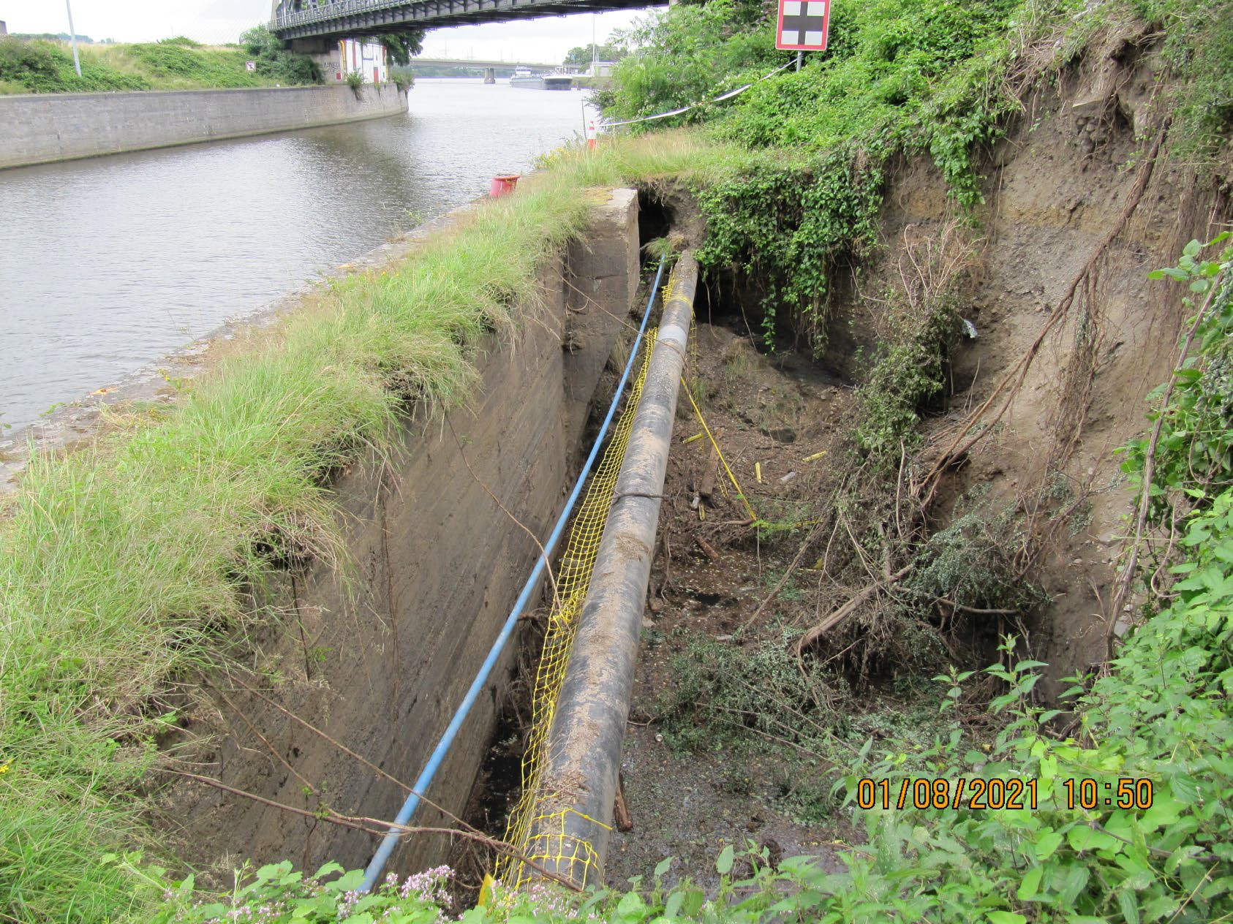
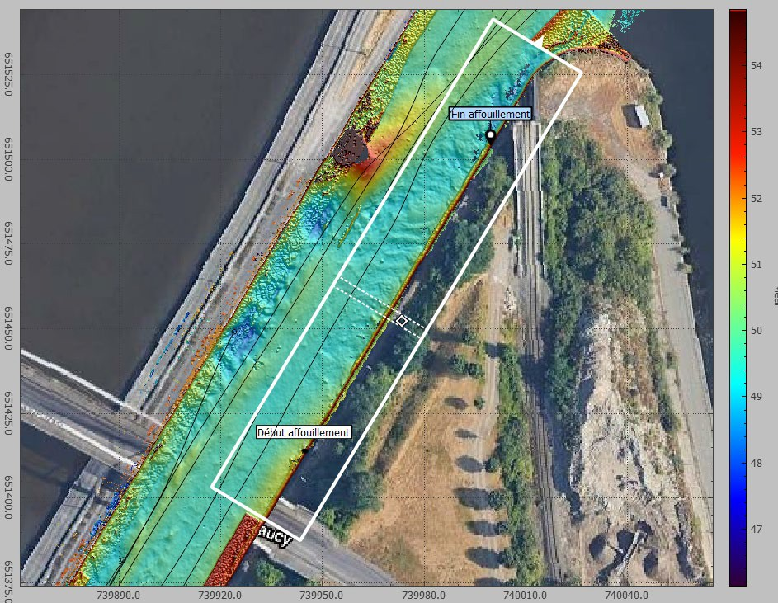
Chronologie
18 juillet
Constat affouillement berge canal Monsin 20 juillet
Constat haut-fond canal Monsin - Consultation

Slide 17
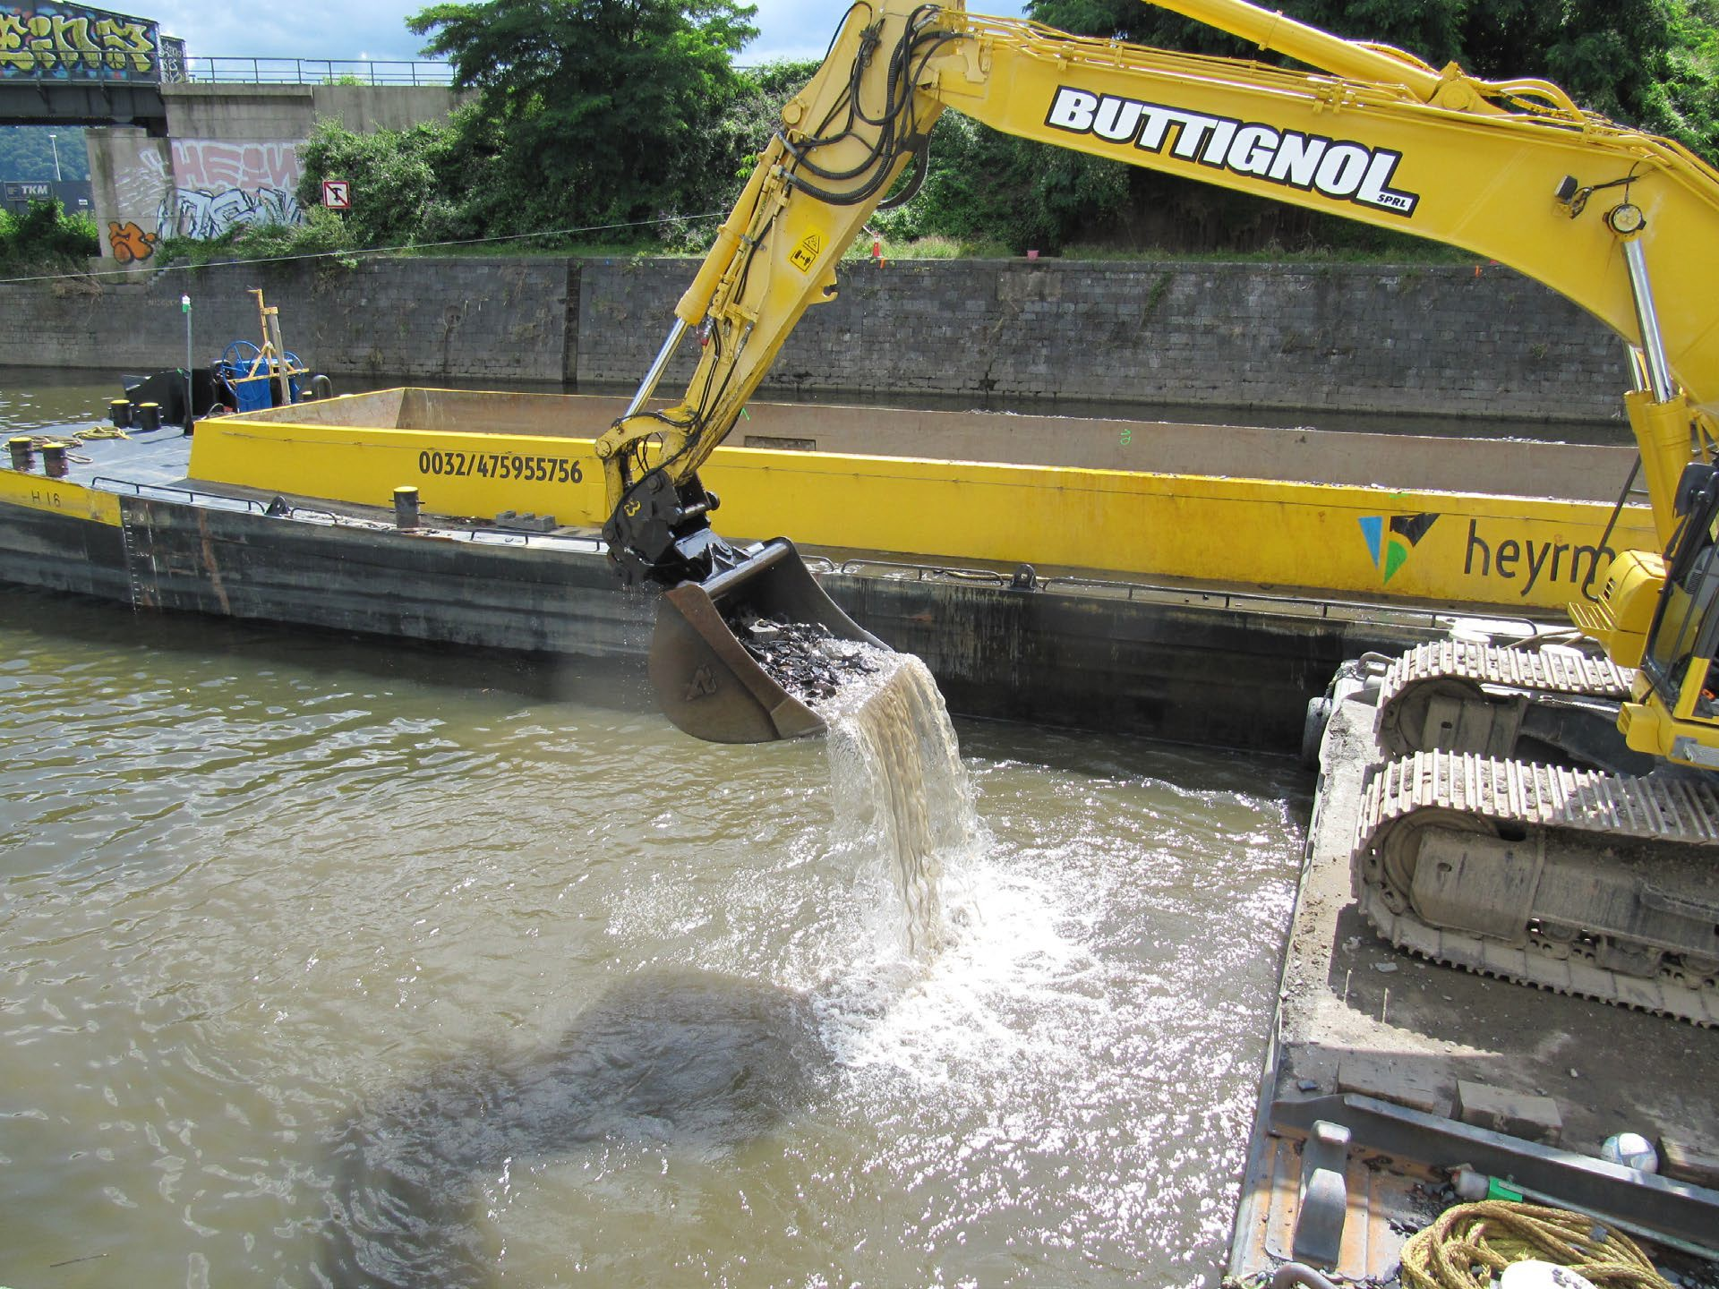
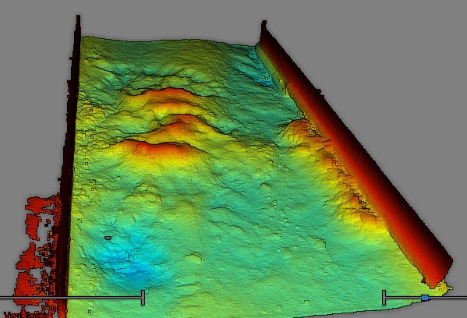
Chronologie
23 juillet – 4 août
- Suppression haut-fond - canal Monsin

Slide 18
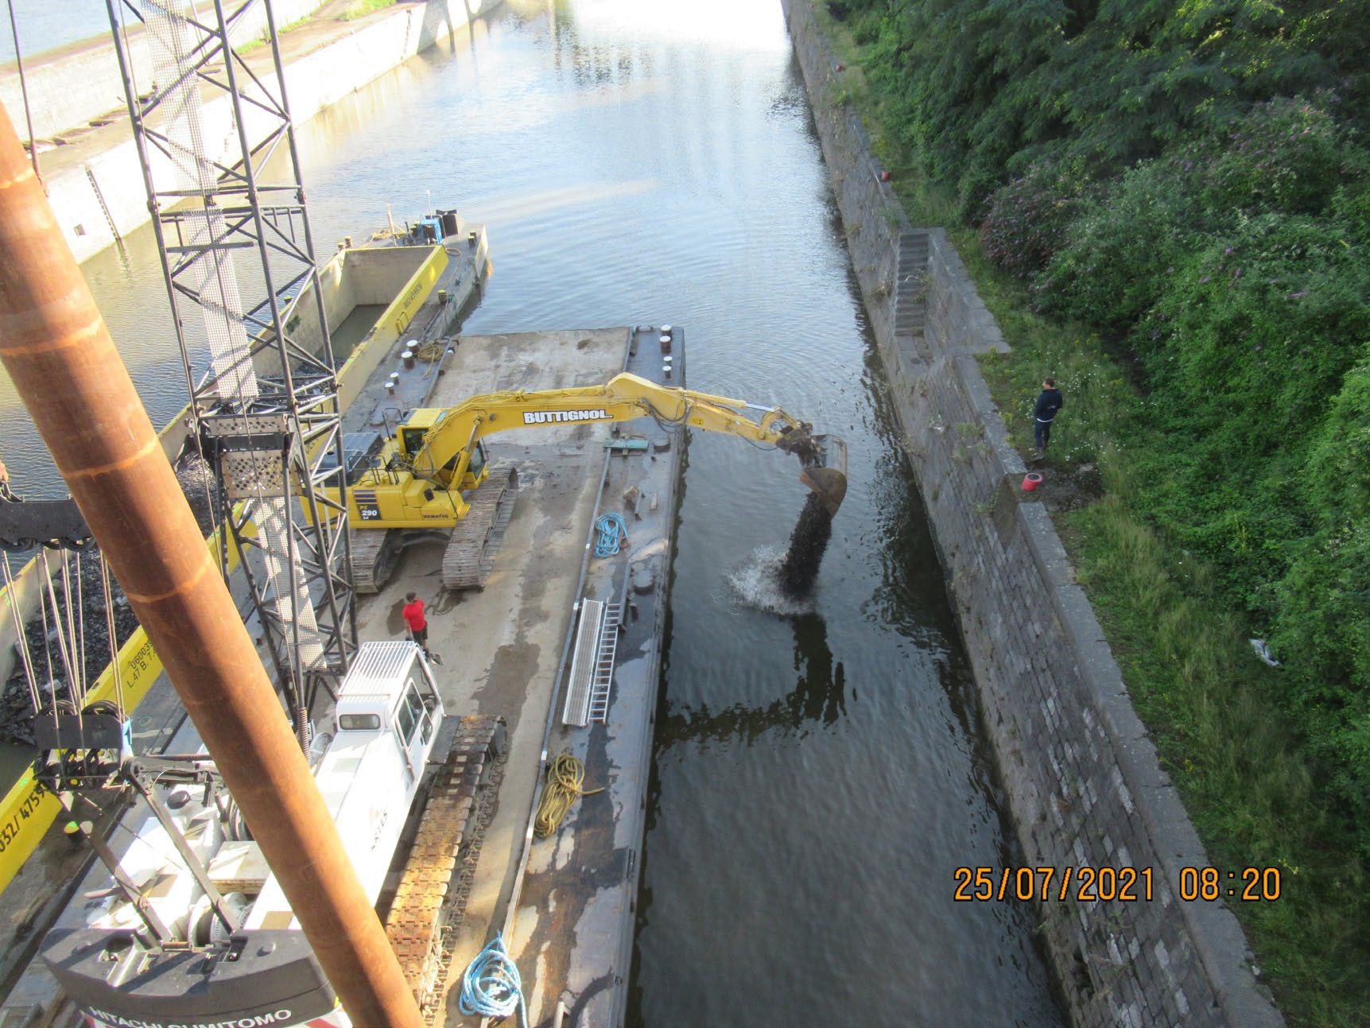
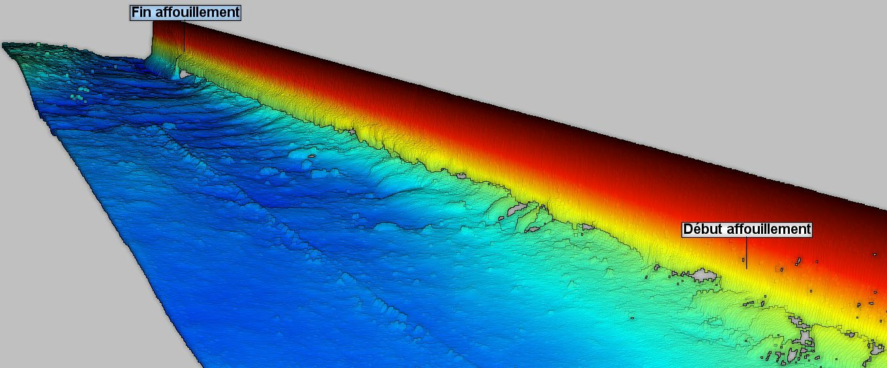
Chronologie
23 juillet – 4 août – 30 août
- Stabilisation mur de quai - canal Monsin

Slide 19
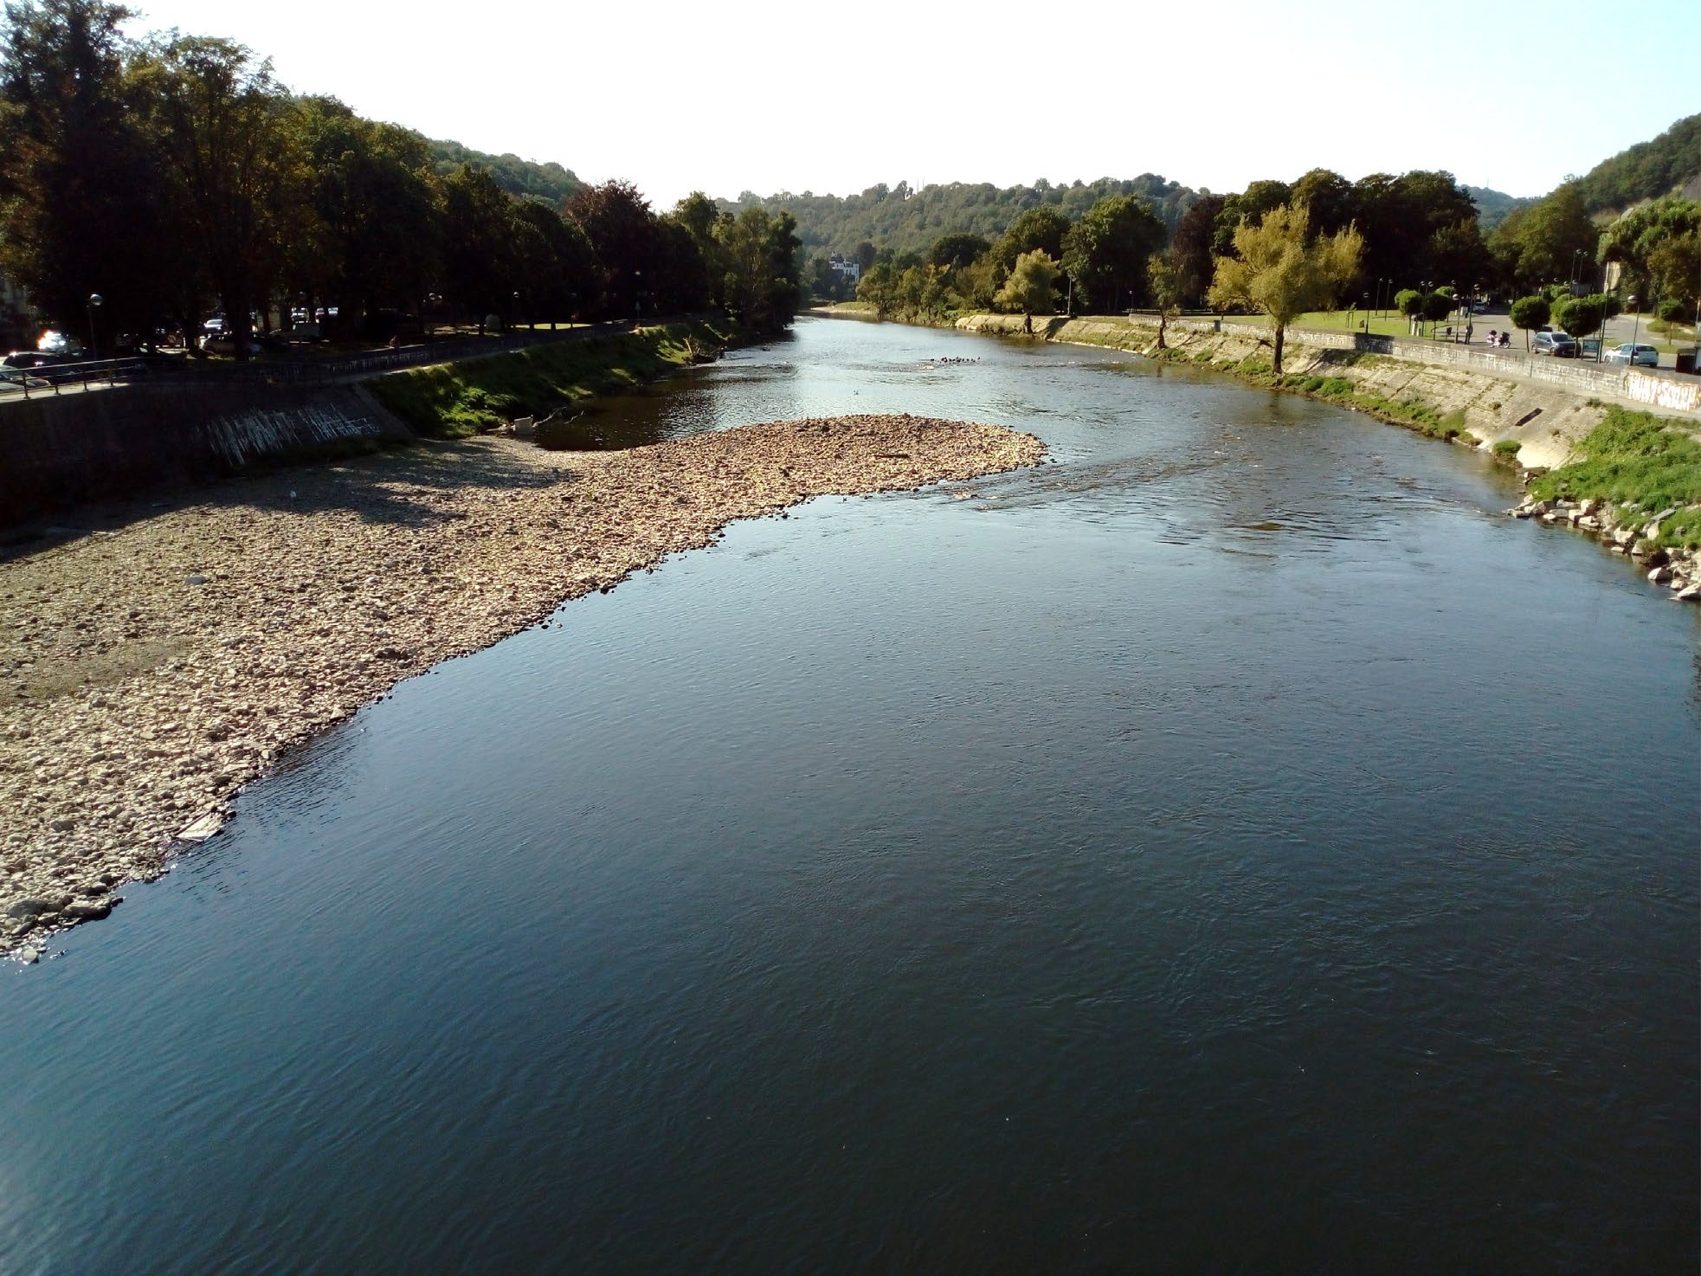
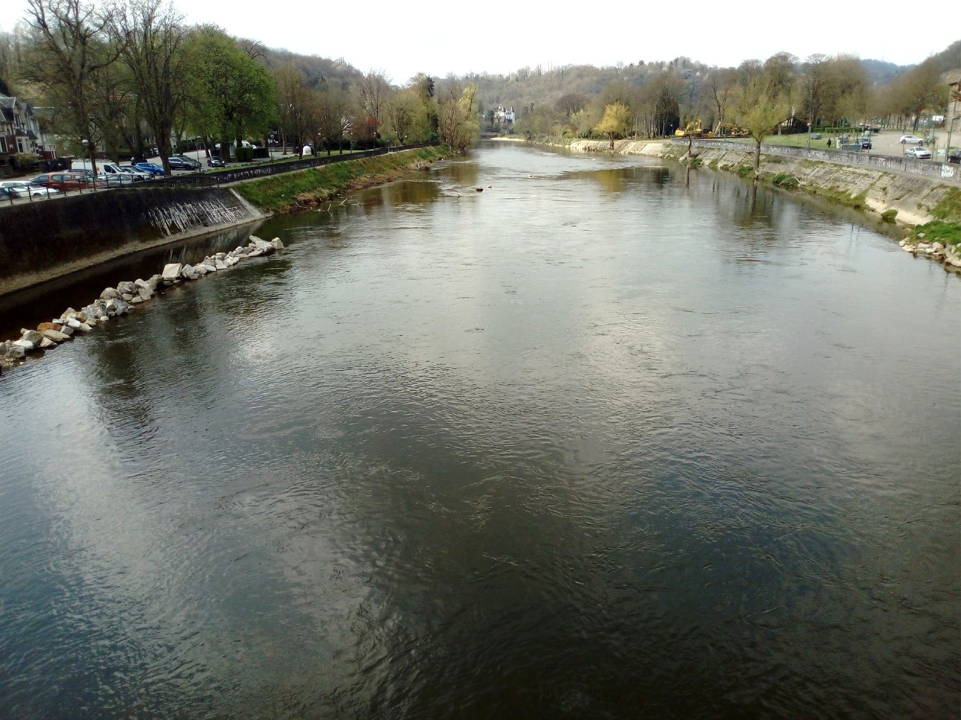
Chronologie
Ourthe – Esneux - Curage
Avant curage
Après curage

Slide 20
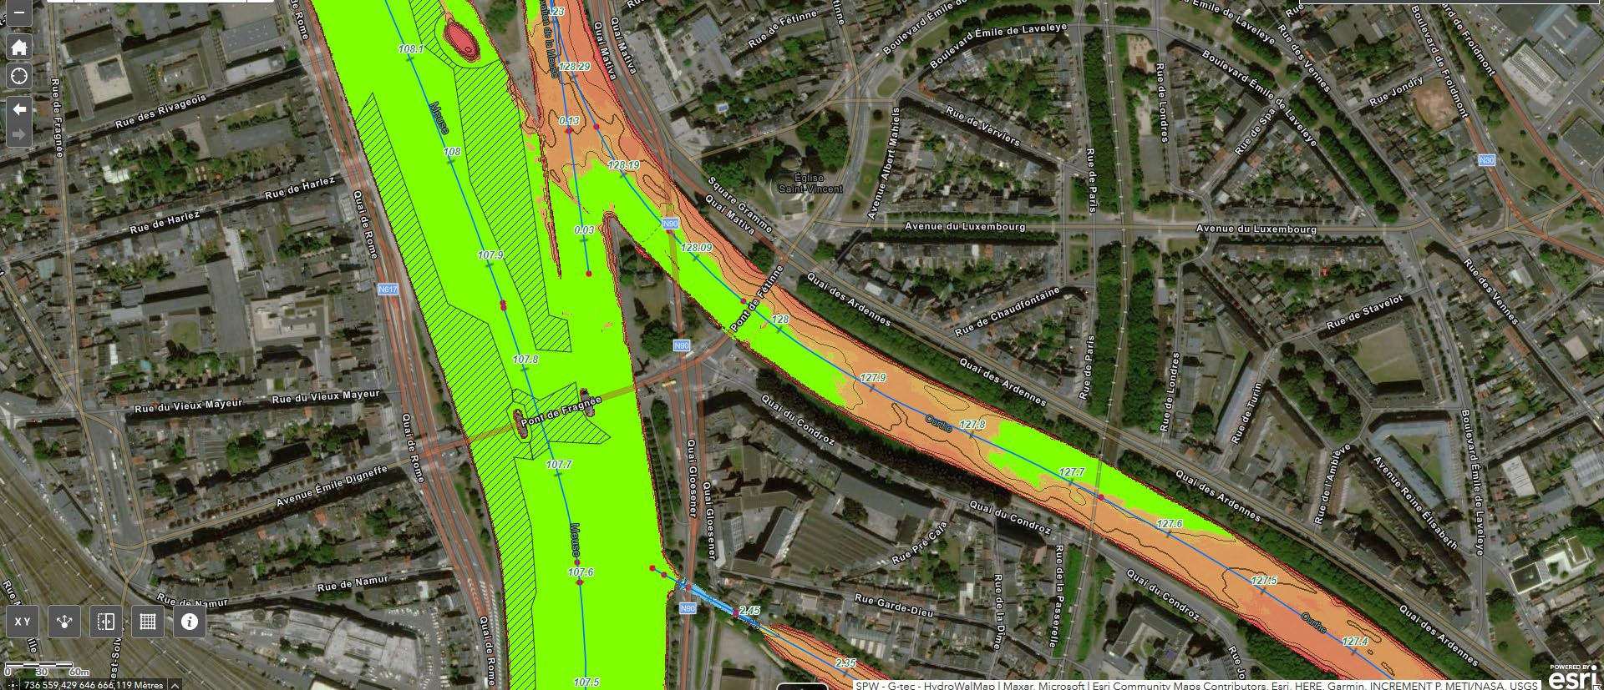
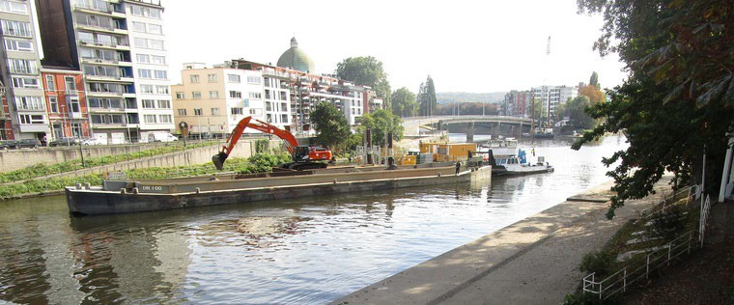
Chronologie
Lièeg – Dérivation - Atterrissements – Dragage

Slide 21
Opérations structurelles
Inspection des ouvrages – Ourthe – Vesdre
Scanner sous eau – Bathymétries
Suivi topographique d’ouvrages
Inventaire des dommages
Choix des priorités
Elaboration de solutions de stabilisation – Métrés
Consultations – Passation de marchés
Inspections complémentaires

Slide 22
Choix des priorités
Dégagement des routes
Navigation
Stations de pompage
Ecoulement (Dragage Dérivation – Ourthe)
Stabilité
RAVeL
Reprises chantiers (Monsin-Lanaye-Ampsin)

Slide 23
Collaboration continue et spontanée
Gestion hydrologique intégrée Recherches hydrauliques Routes de liège
Etudes des Ouvrages hydrauliques
Expertise des ouvrages – Etudes des ponts - Géomatique Cellule plongeurs
Support juridique Inspection des Finances Porte-parole

